Slide 1
SAM: Database Generation from Query Workloads with Supervised Autoregressive Models
2024年12月5日

Slide 2
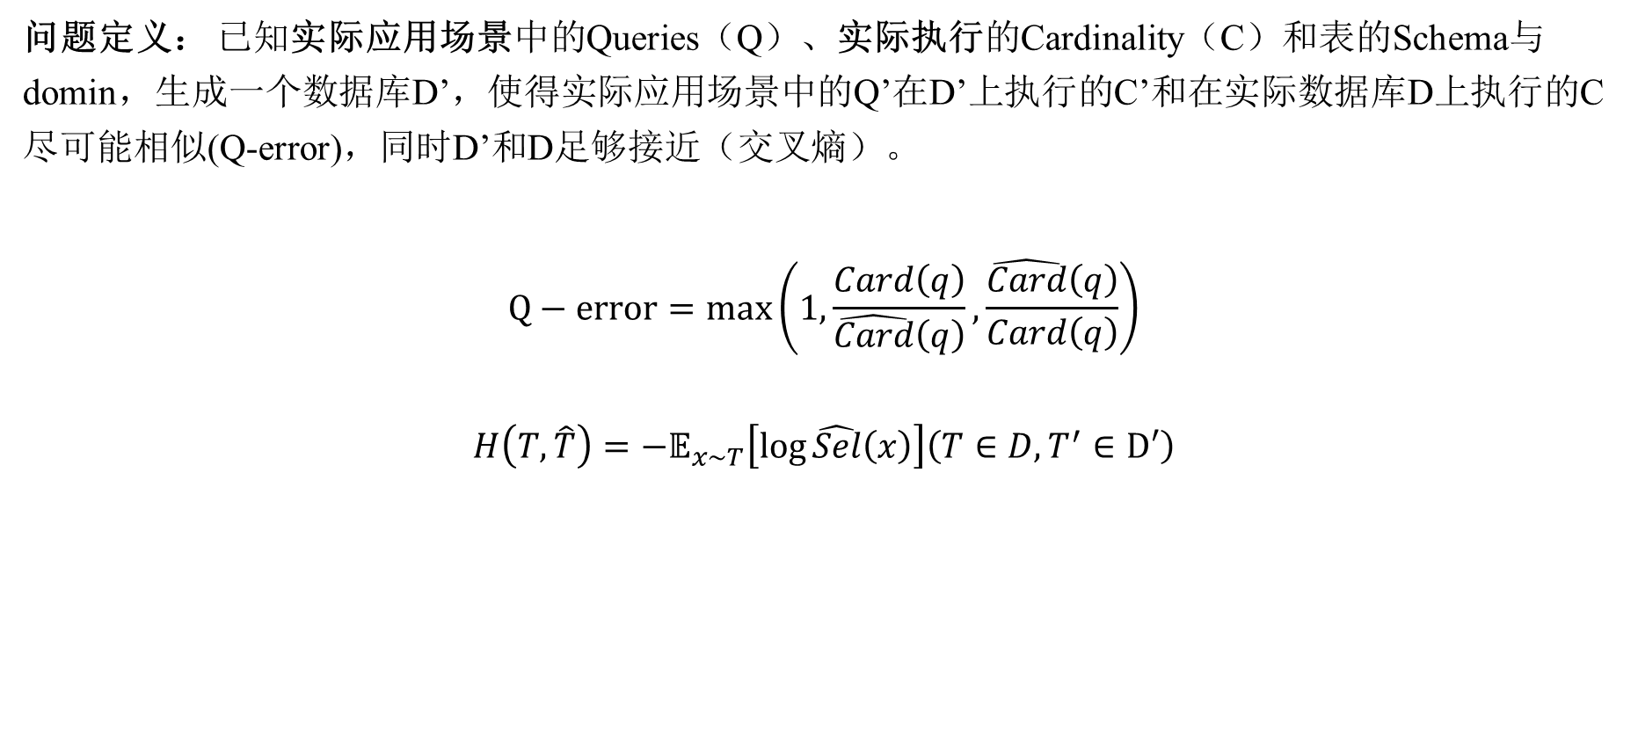
问题定义——Query驱动的数据生成
问题定义： 已知实际应用场景中的Queries（Q）、实际执行的Cardinality（C）和表的Schema与domin，生成一个数据库D’，使得实际应用场景中的Q’在D’上执行的C’和在实际数据库D上执行的C尽可能相似(Q-error)，同时D’和D足够接近（交叉熵）。
$$Q−error=\max\left(1,\frac{Card\left(q\right)}{\hat{Card}\left(q\right)},\frac{\hat{Card}\left(q\right)}{Card\left(q\right)}\right)$$
$$H\left(T,\hat{T}\right)=−𝔼_{x\sim T}\left[\log{\hat{Sel}\left(x\right)}\right]\left(T∈D, T^{′}∈D′\right)$$
Notes:
$\hat{Sel}\left(x\right)$可以理解为生成数据在给定元组 𝑥下的“出现概率”

Slide 3
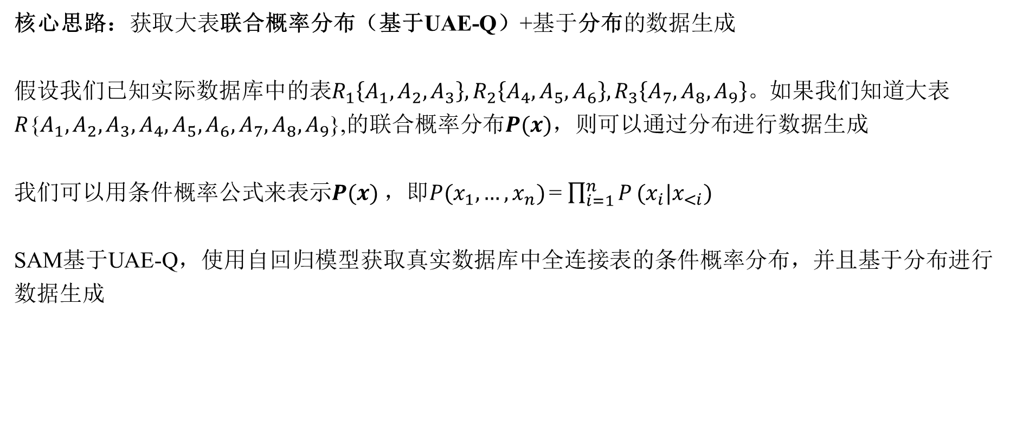
SAM的解决方案
核心思路：获取大表联合概率分布（基于UAE-Q）+基于分布的数据生成
假设我们已知实际数据库中的表$R_{1}\left\{A_{1},A_{2},A_{3}\right\},R_{2}\left\{A_{4},A_{5},A_{6}\right\},R_{3}\left\{A_{7},A_{8},A_{9}\right\}。$如果我们知道大表$R${$A_{1},A_{2},A_{3},A_{4},A_{5},A_{6},A_{7},A_{8},A_{9}$},$的联合概率分布P(x)，则可以通过分布$进行数据生成
我们可以用条件概率公式来表示$P(x)$，即${P(x}_{1}, …,x_{n})$ = $\prod_{i=1}^{n}{P}(x_{i}|x_{<i})$
SAM基于UAE-Q，使用自回归模型获取真实数据库中全连接表的条件概率分布，并且基于分布进行数据生成
Notes:
条件概率保留了属性间的相关性

Slide 4
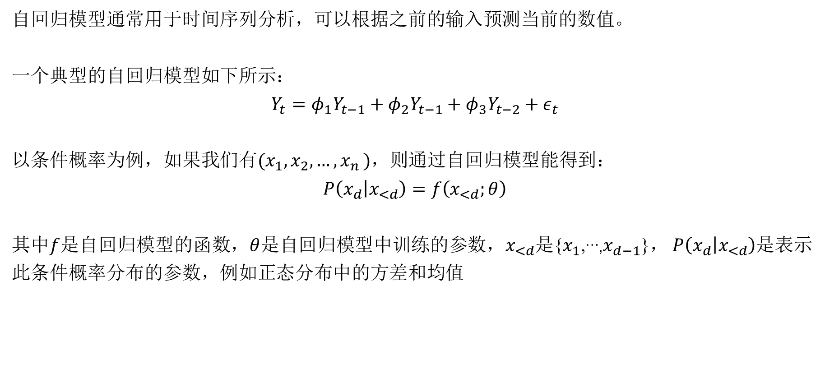
为什么是自回归模型
自回归模型通常用于时间序列分析，可以根据之前的输入预测当前的数值。
一个典型的自回归模型如下所示：
$$Y_{t}=φ_{1}Y_{t−1}+φ_{2}Y_{t−1}+φ_{3}Y_{t−2}+ε_{t}$$
以条件概率为例，如果我们有${(x}_{1},x_{2},{…,x}_{n})，$则通过自回归模型能得到：
$$P\left(x_{d} | x_{<d}\right)=f\left(x_{<d};θ\right)$$
其中$f$是自回归模型的函数，$θ$是自回归模型中训练的参数，$x_{<d}$是{$x_{1}$,…,$x_{d−1}$}， $P\left(x_{d} | x_{<d}\right)是表示$此条件概率分布的参数，例如正态分布中的方差和均值

Slide 5
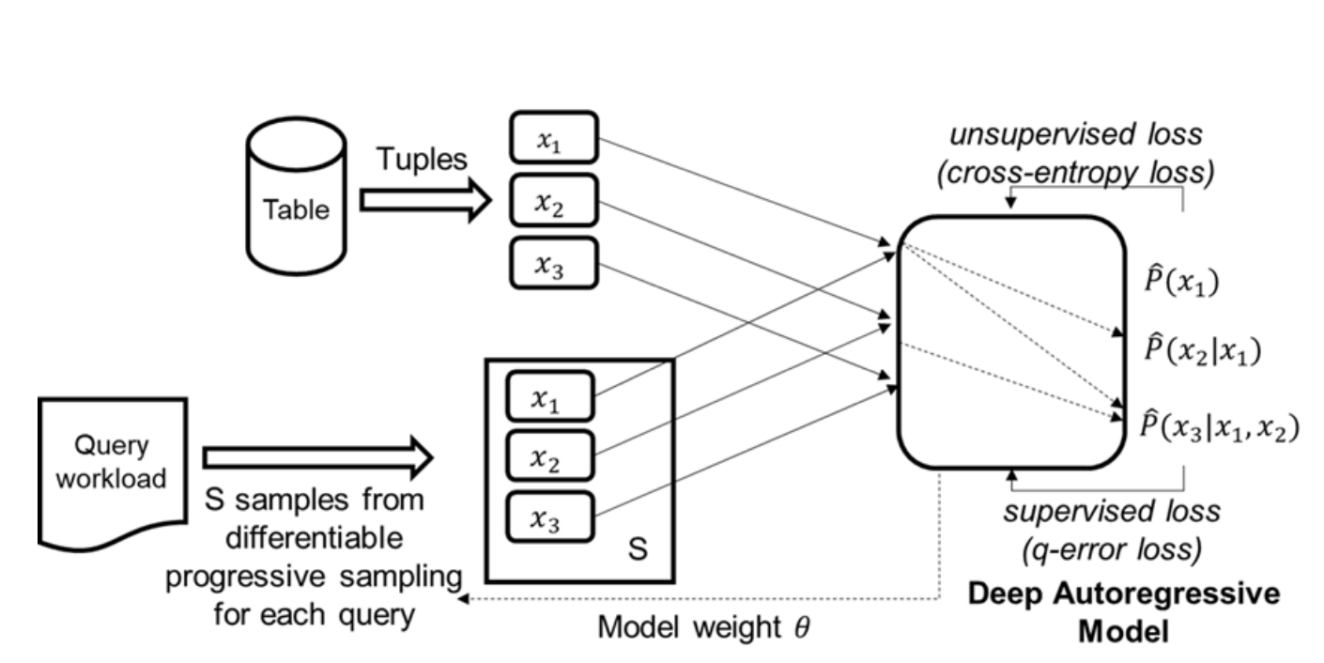
前置工作—UAE-Q
核心思想：利用数据作为无监督信息，查询负载作为监督信息训练自回归模型，学习联合数据分布以用于基数估计
UAE模型训练的框架如下图所示
input
① data
② workload（UAE-Q）
Notes:
有监督信息：数据有明确的目标输出，可以用于训练模型预测具体的结果。
无监督信息：数据没有明确目标，模型要从数据本身中挖掘结构或规律。

Slide 6
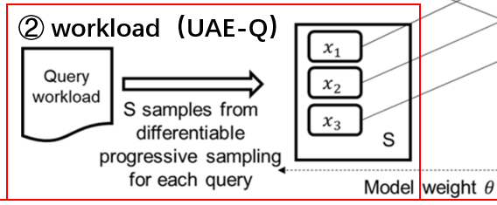
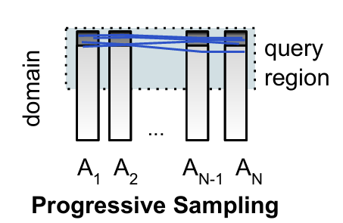
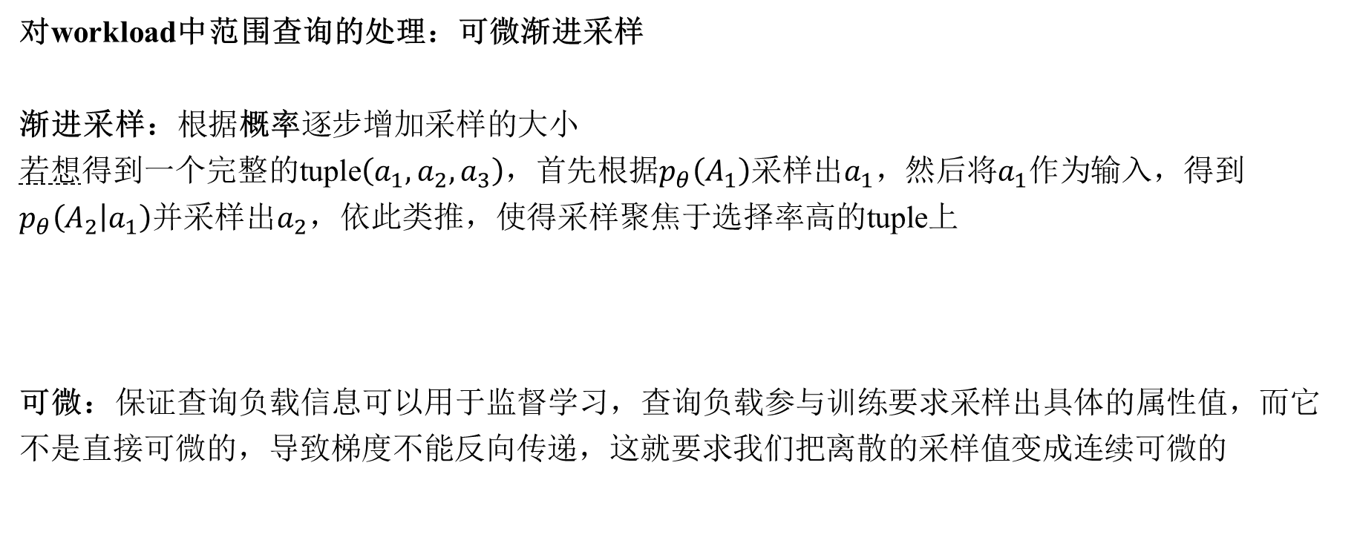
训练过程
对workload中范围查询的处理：可微渐进采样
渐进采样：根据概率逐步增加采样的大小
若想得到一个完整的tuple$\left(a_{1}, a_{2},a_{3}\right)$，首先根据$p_{θ}\left(A_{1}\right)采样出a_{1}，$然后将$a_{1}作为$输入，得到$p_{θ}\left(A_{2} | a_{1}\right)$并采样出$a_{2}$，依此类推，使得采样聚焦于选择率高的tuple上
可微：保证查询负载信息可以用于监督学习，查询负载参与训练要求采样出具体的属性值，而它不是直接可微的，导致梯度不能反向传递，这就要求我们把离散的采样值变成连续可微的

Slide 7
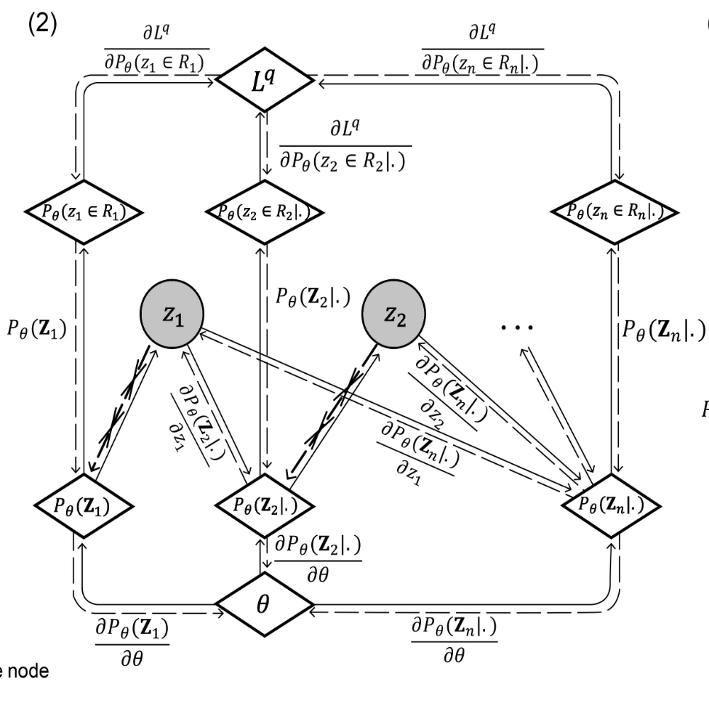

可微渐进采样
前向传播：
$$θ→P_{θ}\left(Z_{1}\right)→z_{1}$$
$$θ→P_{θ}\left(Z_{1}\right)→P_{θ}\left(z_{1}∈R_{1}\right)→L^{q}$$
以此类推
反向梯度传播：
$$(L^{q})′→ {(P}_{θ}\left(z_{1}∈R_{1}\right))′→(P_{θ}\left(Z_{1}\right))′$$
$z_{1}是$通过采样得到的随机变量，无法对其进行求导
因此UAE使用了Gumbel-Softmax Trick使随机变量可微
Notes:
Softmax 函数是一种常见的激活函数，通常用于多分类任务的神经网络的输出层。它将输入向量转换为概率分布，使得每个元素的值在 (0, 1) 之间，并且所有元素的总和为 1。
Softmax 函数的性质
概率分布：
Softmax 的输出是一个概率分布，适用于多分类问题（如图像分类任务），因为它可以用来表示属于每个类别的概率。
归一化：
经过 Softmax 处理后，输入向量的元素被归一化，总和为 1。因此，Softmax 常用于神经网络的输出层，以生成类别概率。

Slide 8
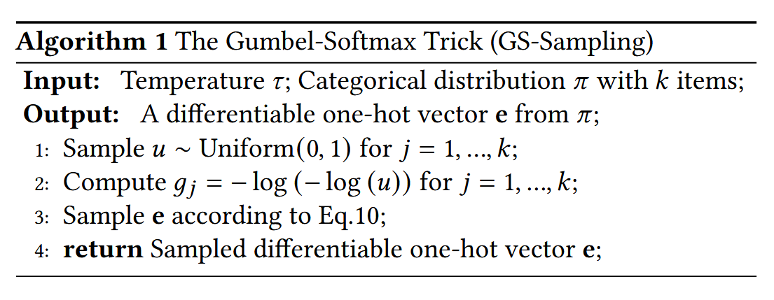
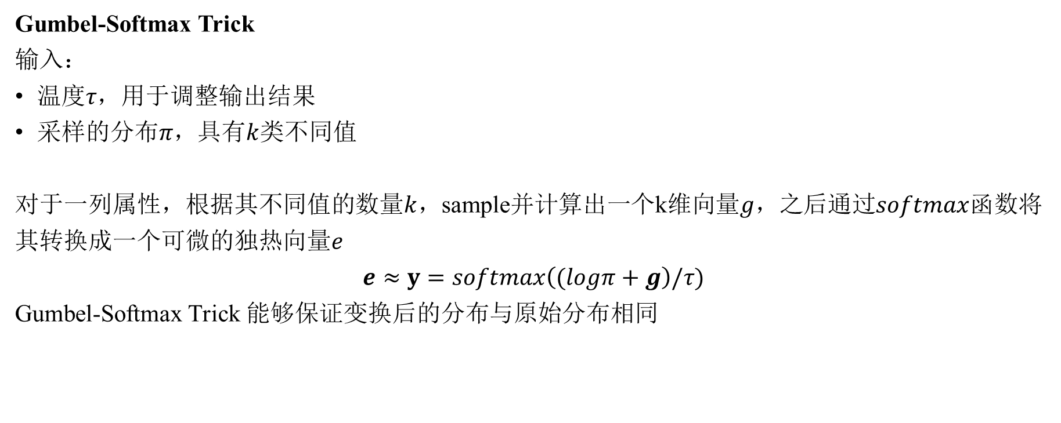
可微渐进采样
Gumbel-Softmax Trick
输入：
温度$τ，$用于调整输出结果
采样的分布$π，$具有$k$类不同值
对于一列属性，根据其不同值的数量$k$，sample并计算出一个k维向量$g$，之后通过$softmax$函数将其转换成一个可微的独热向量$e$
$$e≈y=softmax\left((logπ+g\right)/τ)$$
Gumbel-Softmax Trick 能够保证变换后的分布与原始分布相同

Slide 9
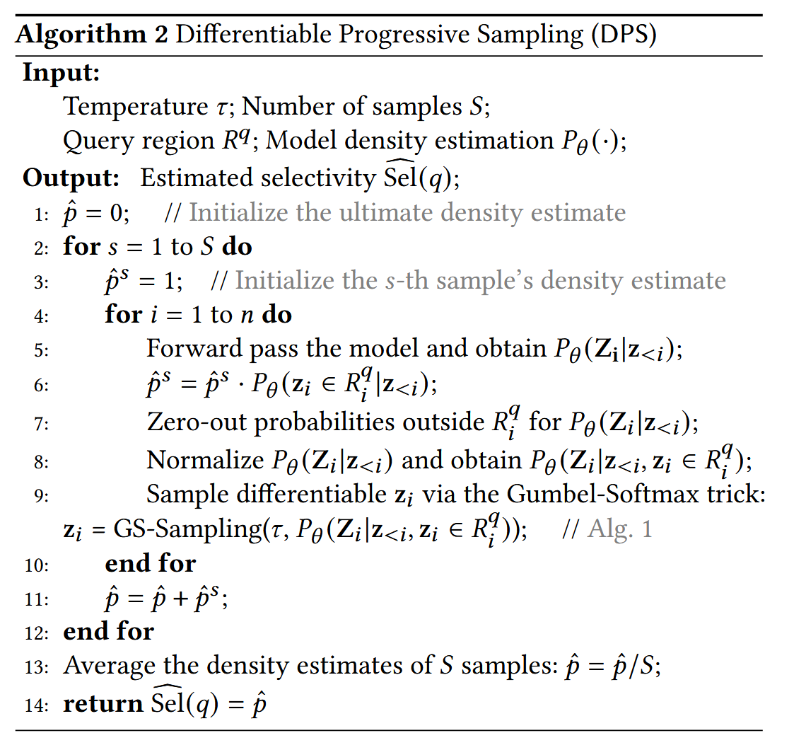
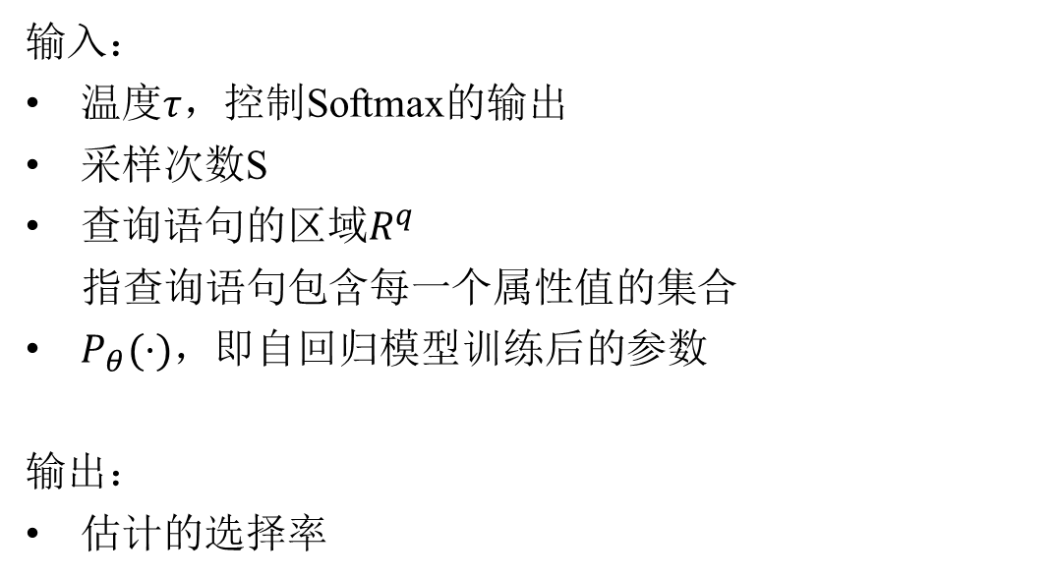
可微渐进采样
输入：
温度$τ$，控制Softmax的输出
采样次数S
$查询语句的区域R^{q}$
$指查询语句包含每一个属性值的集合$
$P_{θ}(·)$，即自回归模型训练后的参数
输出：
估计的选择率
Notes:
也就是说，UAE需要知道每一列的域以及distinct value
均方根误差是指估计值和实际值的差值的平方和开根号

Slide 10
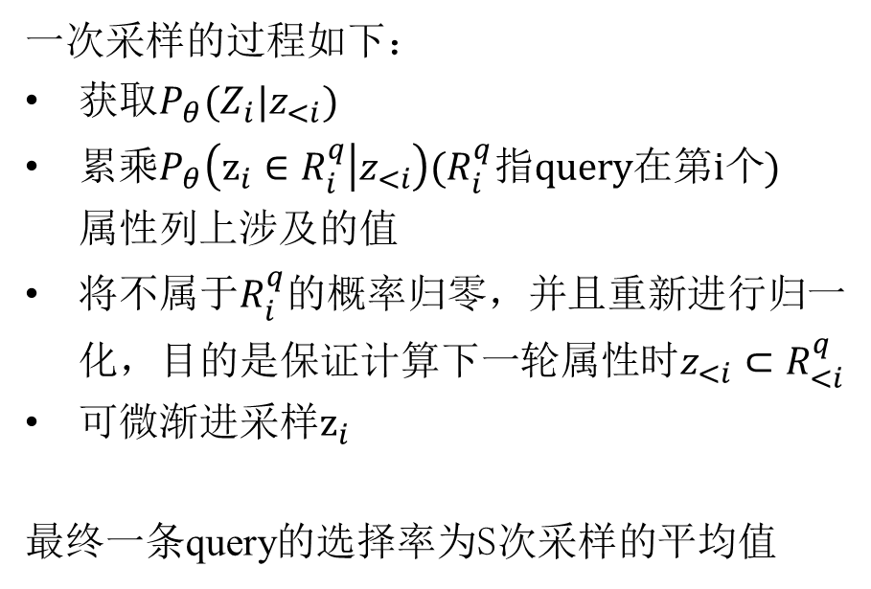
可微渐进采样
一次采样的过程如下：
获取$P_{θ}(Z_{i}|z_{<i})$
累乘$P_{θ}\left(z_{i}∈R_{i}^{q} | z_{<i}\right)(R_{i}^{q}指query在第i个)属性列$上涉及的值
将不属于$R_{i}^{q}$的概率归零，并且重新进行归一化，目的是保证计算下一轮属性时$z_{<i}⊂R_{<i}^{q}$
可微渐进采样$z_{i}$
最终一条query的选择率为S次采样的平均值
$$e≈y=softmax\left((logπ+g\right)/τ)$$
Notes:
假如$z_{i}有$k个可能值，则$e就是$一个k维，且各维度之和为1的向量，从其中sample出第j个维度，则$z_{i}就是k$个可能值中的第j个值。

Slide 11
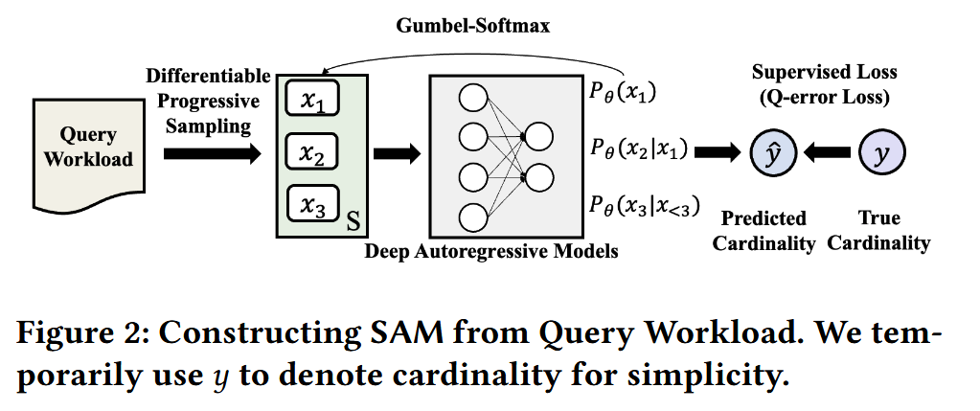
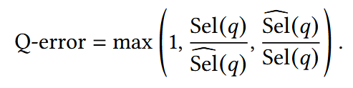
SAM的架构
训练阶段，同UAE-Q一样

Slide 12
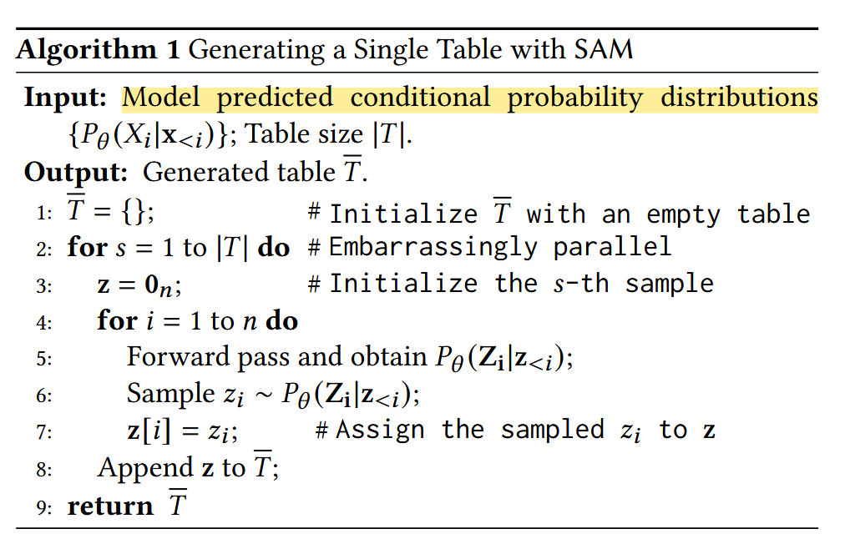
单表数据生成
单表情况下，全外连接表即等于单表。只需要根据模型的条件概率和表的大小进行采样
这里的采样依照概率进行，且采样可以并行执行。此过程可使用GPU加速

Slide 13
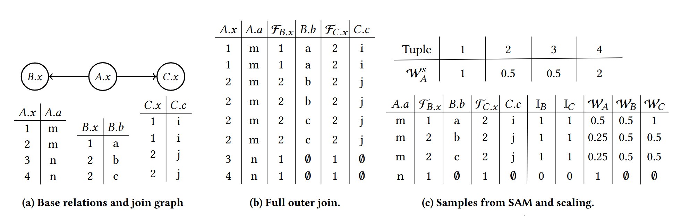
多表数据生成
挑战1
主外键连接带来的扇出（fanout）效应，导致某些元组的频率被放大

Slide 14
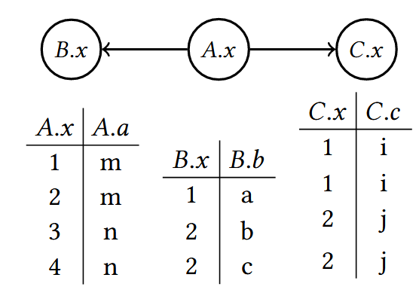
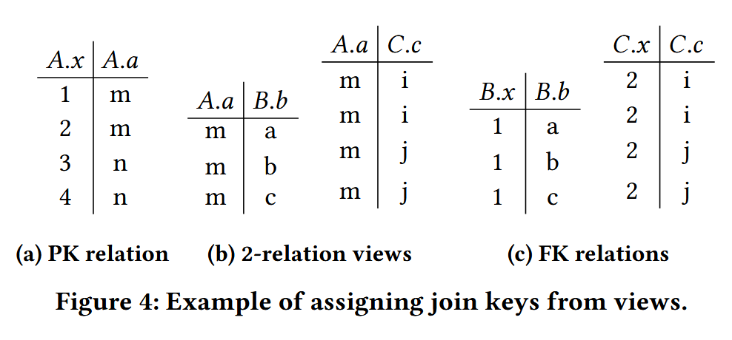
多表数据生成
挑战2
连接键信息的缺失，导致外键分配不准确

Slide 15
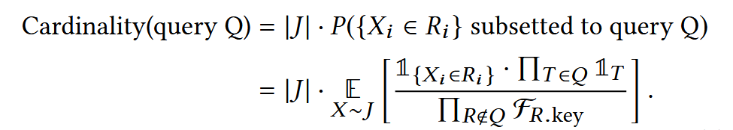
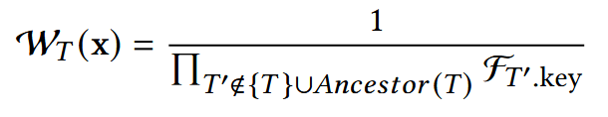
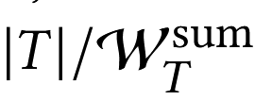
For C1——逆概率加权
添加虚拟列fanout column和indicator column，使用虚拟列进行基数估计
计算每一个tuple的权重
在采样生成数据时采用此权重，在S足够大时，加权采样能够与单个表中的分布相等
要求Sample数量和全连接表大小相等，代价太大
解决方法：放大权重

Slide 16
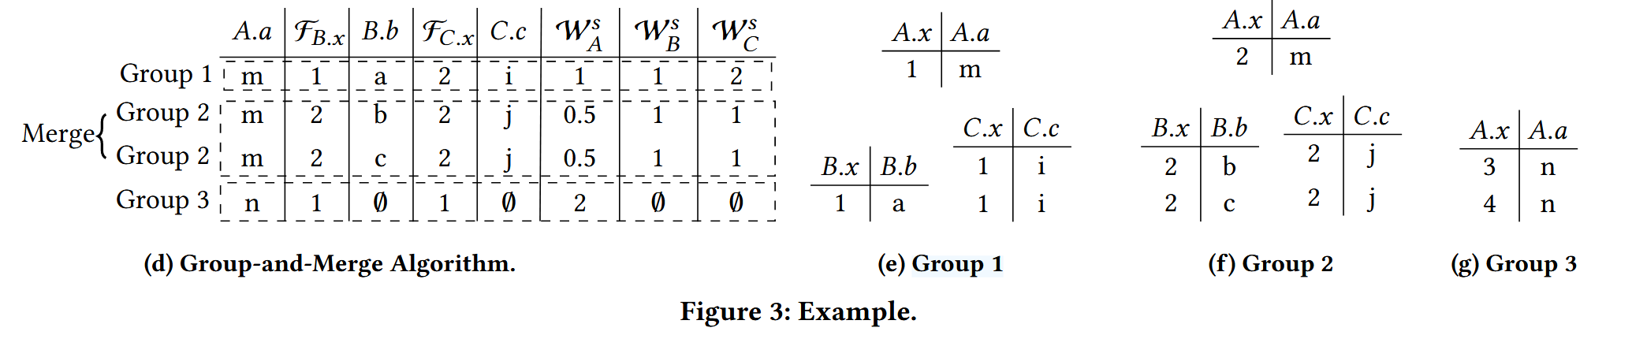
For C2——分组合并
定理：如果某些元组共享一个连接键，那么在全连接表中，他们的指示列和扇出列均相等

Slide 17
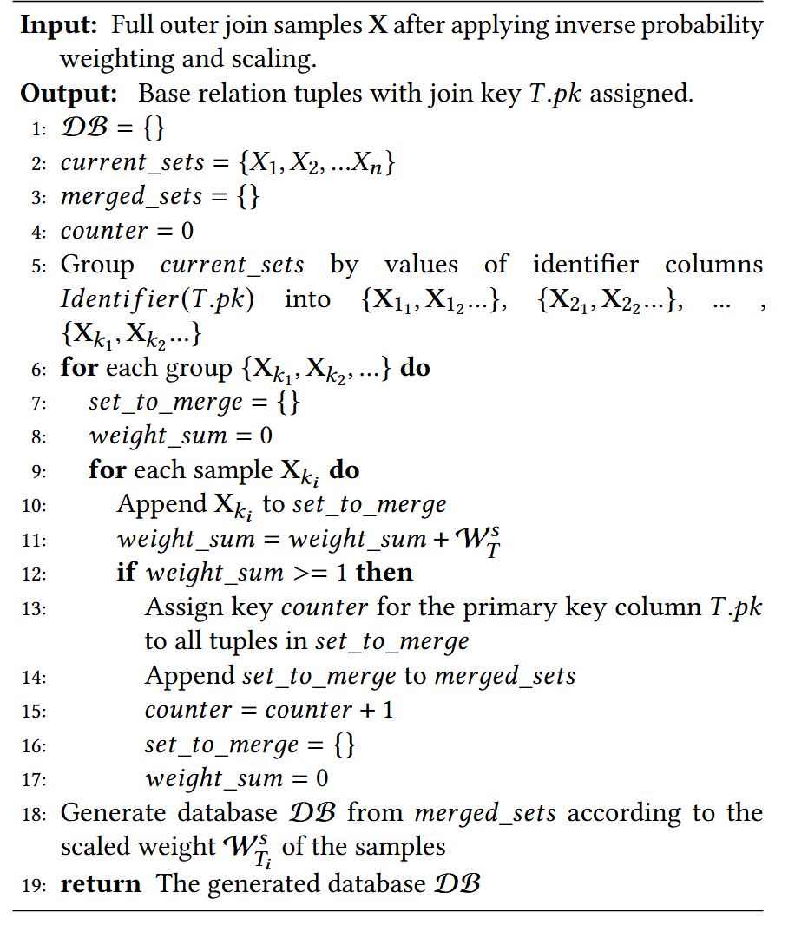
For C2——分组合并
按照标志列分组
每一组内，如果权重小于1，则将组内元组进行合并
如果权重大于1，则为其分配主键

Slide 18

针对数值类型的优化
对于数值类型的列，其domin通常较大，因此SAM采取了一些优化
训练阶段，从训练查询负载中获取该列的所有值，将其按大小排序成$v_{1}, …, v_{i−1}, v_{i}$，并且划分为$\left[v_{1}, v_{2}\right)…[v_{i−1 },v_{i}]$这i-1个区间，让SAM获取该列落在每个区间内的概率
生成阶段，按区间应用生成算法，在完成分组合并后，对每个区间，在区间内按照均匀采样生成数据

Slide 19
实验
数据集
DMV
Census
IMDB
评估指标
查询语句的Q-Error
生成数据库和原始数据库的交叉熵

Slide 20
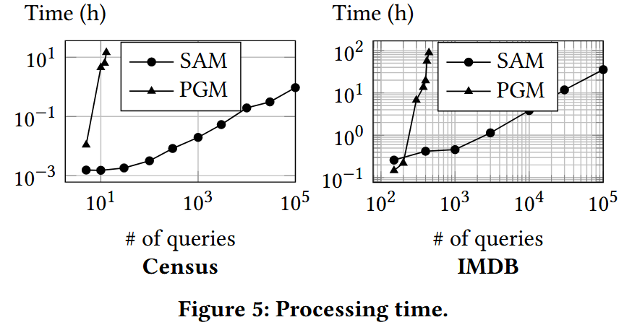
实验
建模（训练）时间

Slide 21
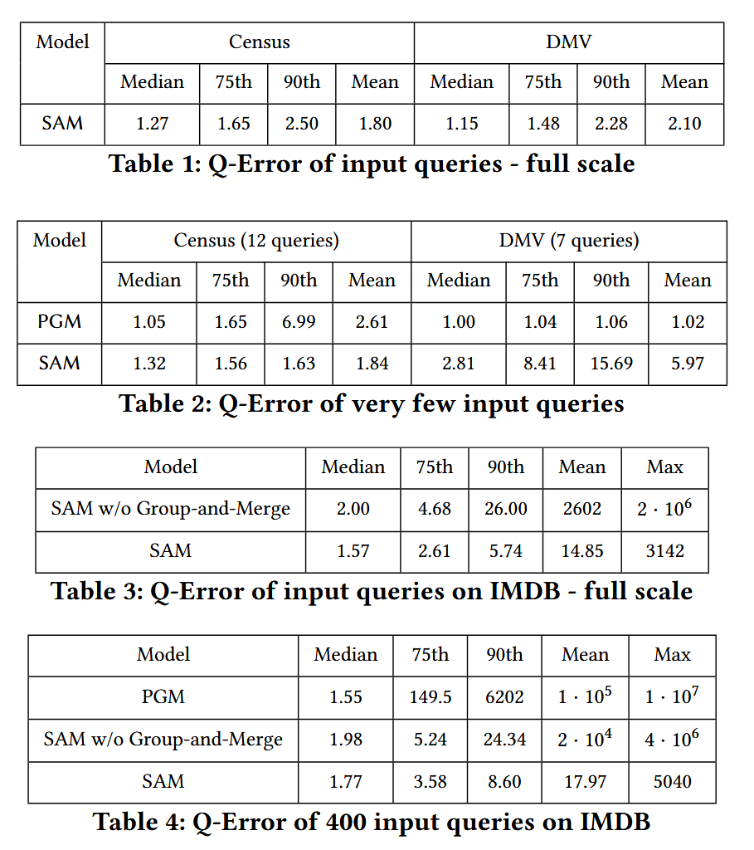
实验
不同输入规模下的Q-Error

Slide 22
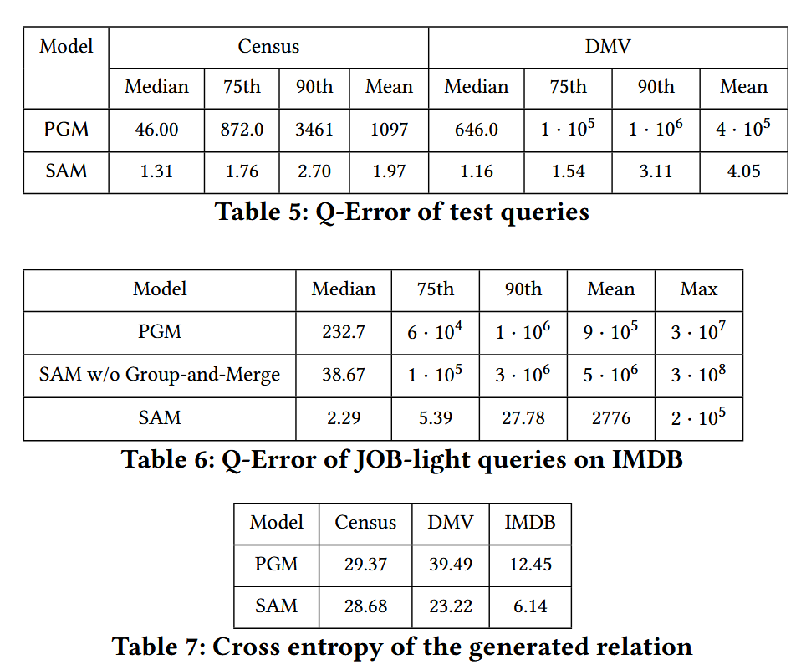
实验
SAM的覆盖度（即对未知查询的输入）

Slide 23
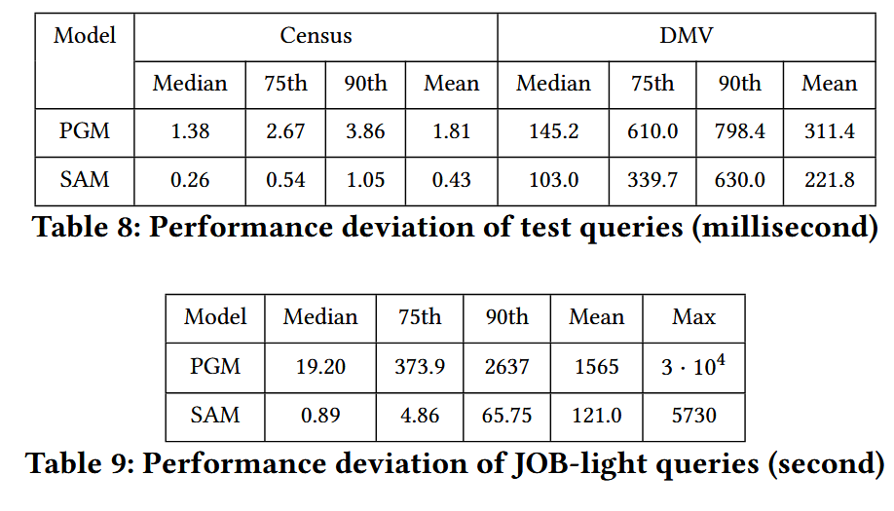
实验
SAM性能表现

Slide 24
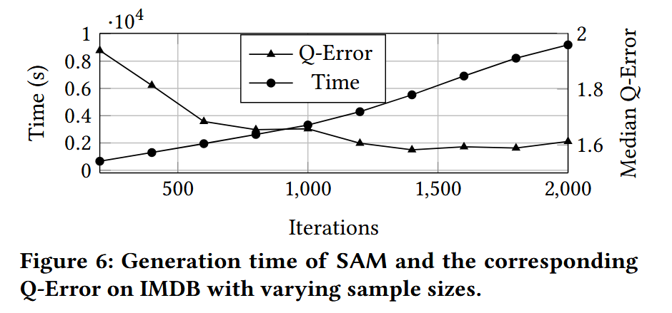
实验
采样大小对训练时间和误差的影响

